Slide 1
BE 1
230713
김재우 김준수

Slide 2
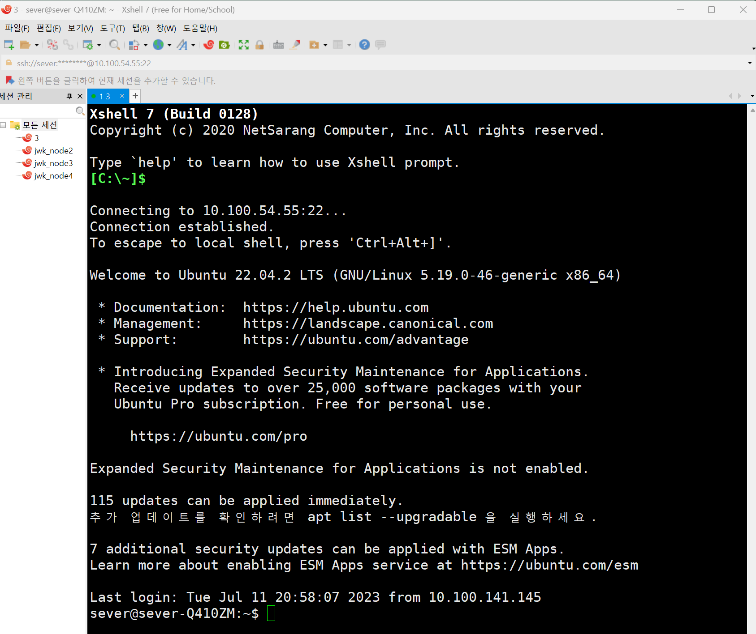
SSH 연결
Xshell 7

Slide 3
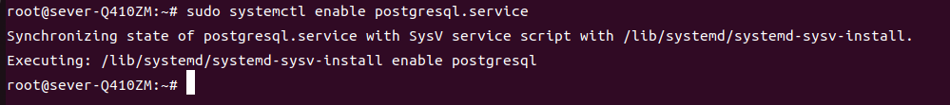
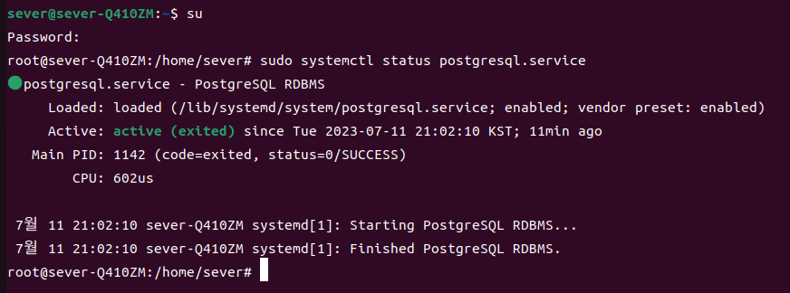
Enable 설정

Slide 4
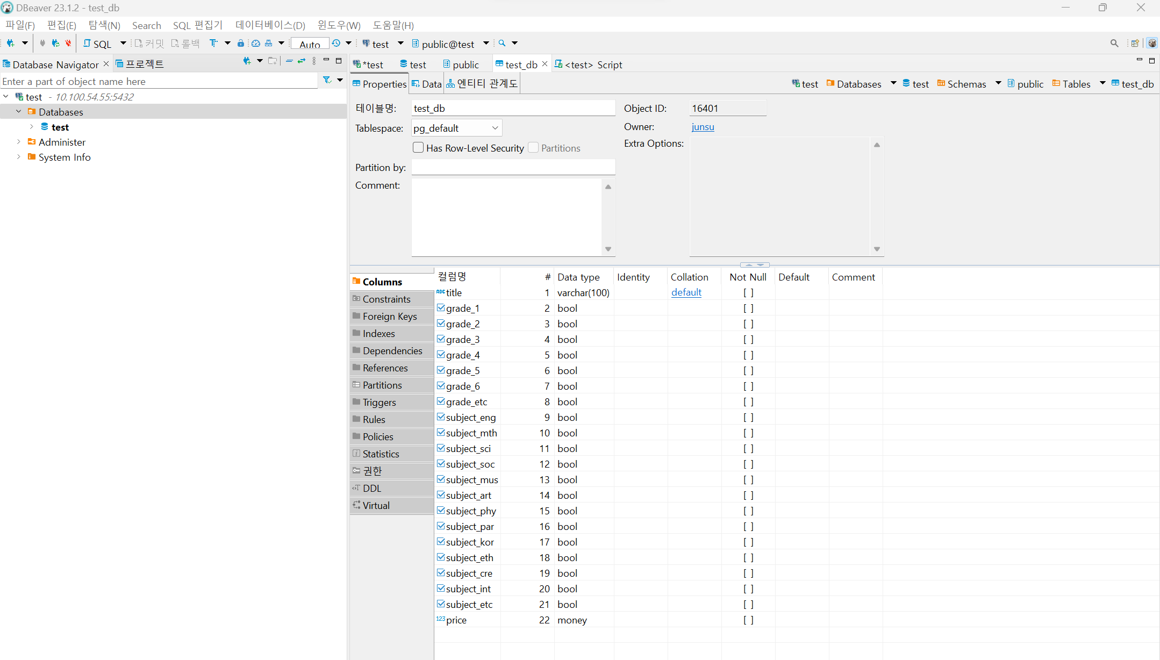
DB Tool
DBEAVER

Slide 5
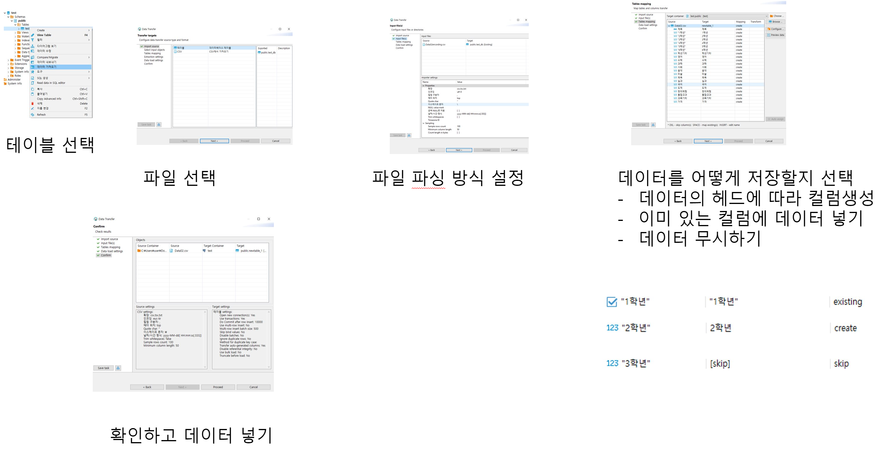
데이터 조회(1/2)

Slide 6
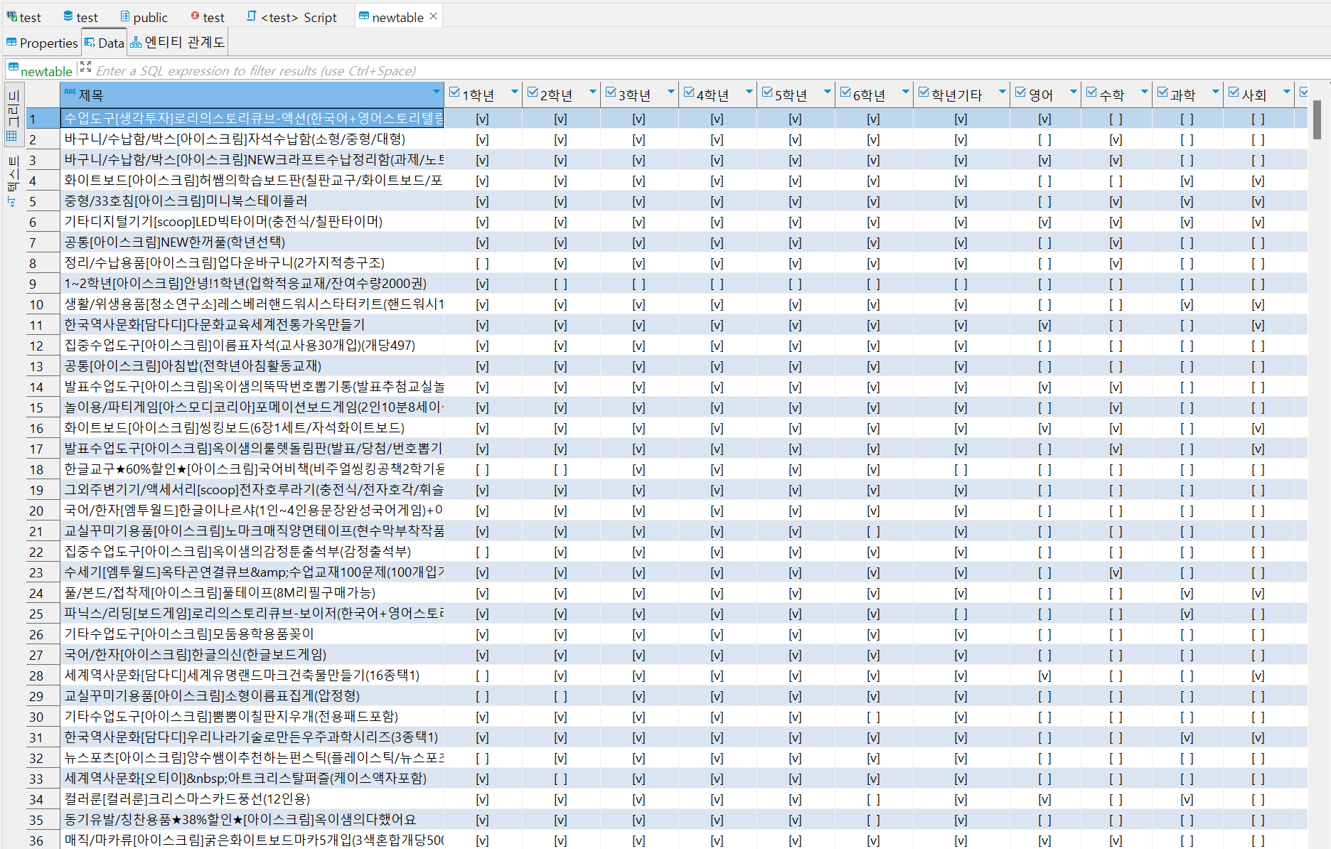
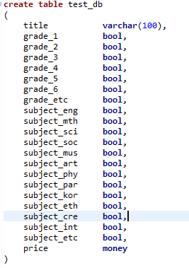
데이터 조회(2/2)
Csv 파일 테스트로 넣음

Slide 7
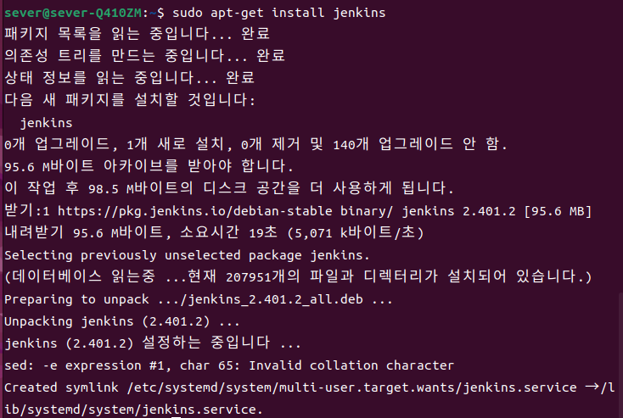
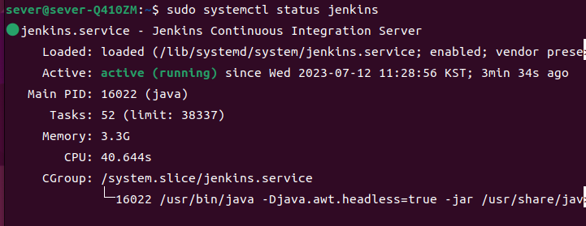
CI/CD(1/3)
Jenkins
Java로 빌드된 오픈 소스 CI(Continuous Integration) 및 CD(Continuous Delivery) 도구

Slide 8
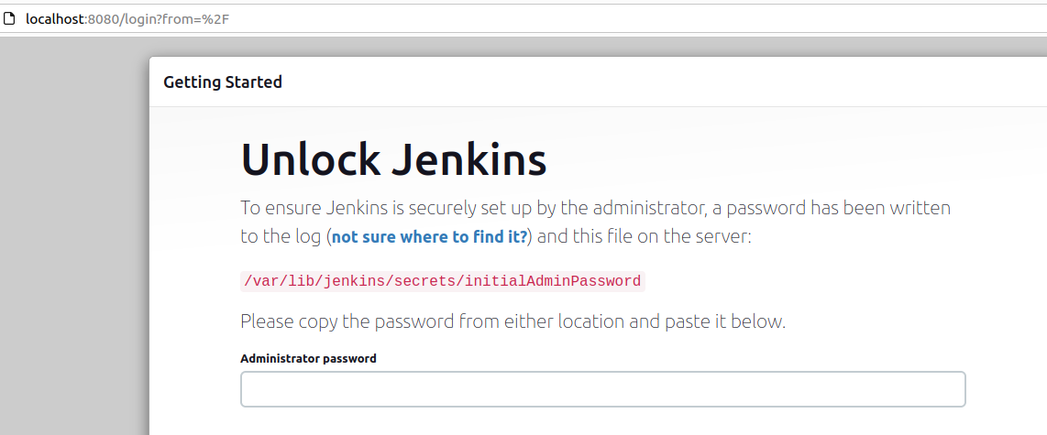
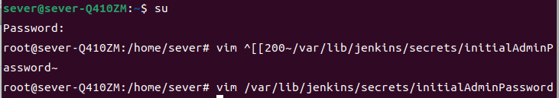

CI/CD(2/3)

Slide 9
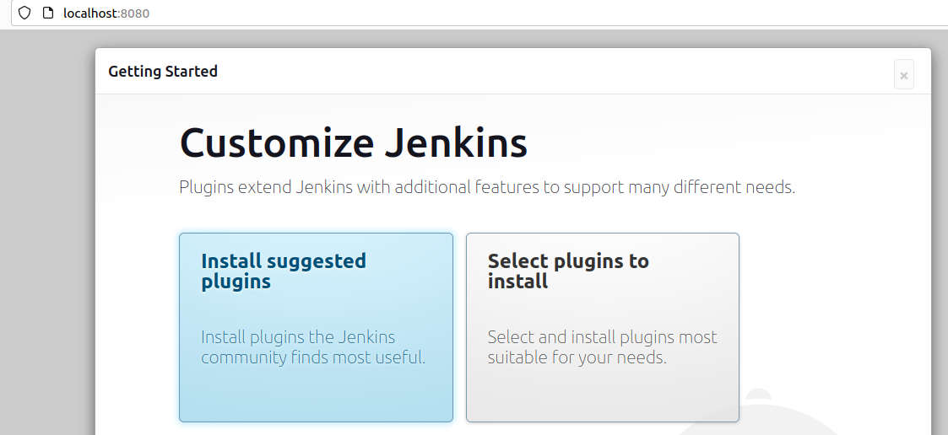
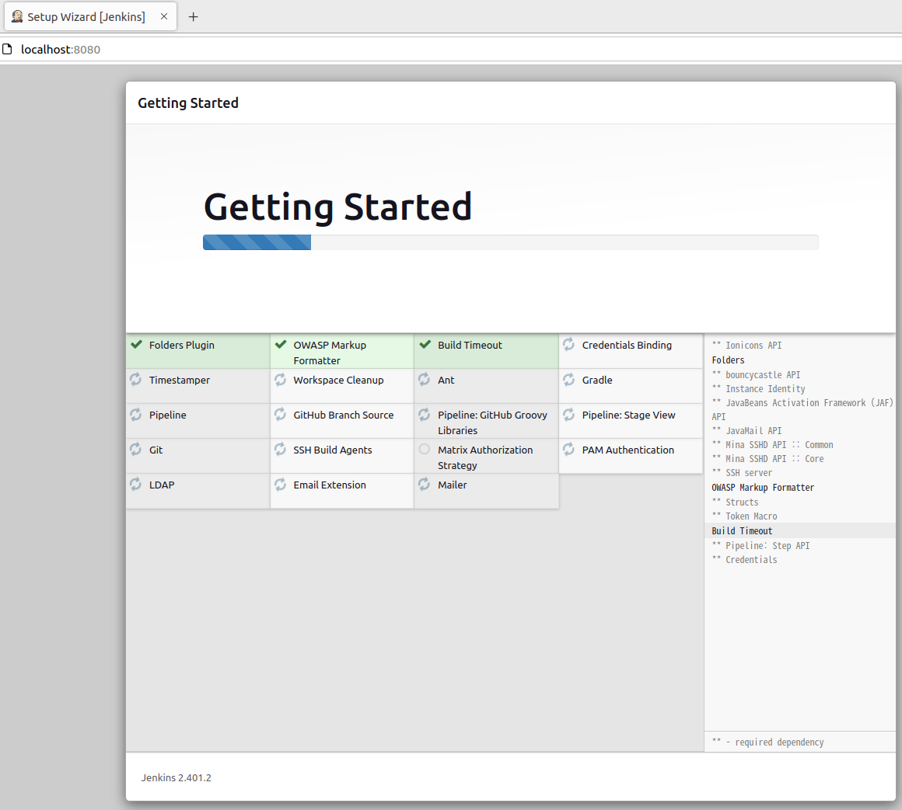
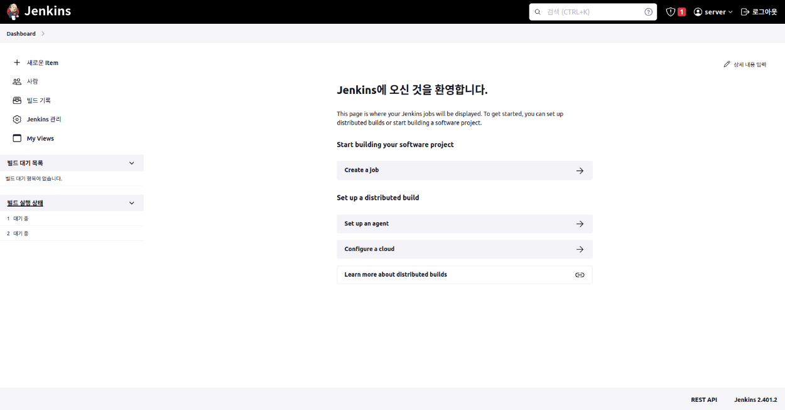
CI/CD(3/3)

Slide 10
감사합니다

